Slide 1
Elementy coachingu i tutoringu w pracy nauczyciela
Aleksandra Sałańska-Labisz

Slide 2
Agenda spotkania
Pre-test
Czym jest coaching i tutoring. Czy zastosowanie elementów coachingu i tutoringu jest możliwe w pracy nauczyciela?
Przerwa kawowa – 15 minut
Narzędzia pracy tutora, narzędzia pracy coacha.
Przerwa obiadowa – 45 minut
Rodzaje tutoringu.
Przerwa kawowa – 15 minut
Rola tutora w procesie wspierania uczniów.
Post-test

Slide 3
Poznajmy się!
Ćwiczenie
Przez 5 minut zadajemy takie pytania osobie siedzącej obok, aby móc tę osobę zaprezentować na forum naszej grupy.

Slide 4
Tutor, coach, a może mentor?
Tutor
te same narzędzia
edukacja
Coach
te same narzędzia
biznes

Slide 5
Tutoring to jedna z metod edukacji zindywidualizowanej.
Opiera się na dialogu tutor – podopieczny, tzw. tutee
Jest rozciągnięty w czasie – najczęściej trwa min. jeden semestr.

Slide 6

Tutor pracujący ze swoim tutee nad jego rozwojem osobistym staje się kimś w rodzaju „facylitatora procesu”

Slide 7
Dlaczego tutoring?
trudności w procesie edukacji
postawy uczniów wobec uczenia się
coraz więcej uczniów ze zdiagnozowanymi trudnościami (np. ADHD, spektrum autyzmu, dysleksja)
wypalenie zawodowe
możliwość samorozwoju

Slide 8
Czy zastosowanie elementów coachingu i tutoringu jest możliwe w pracy nauczyciela?

Slide 9
Katolicka Szkoła Podstawowa Caritas im. Ks. Jana Twardowskiego w Kotowicach
ALA Autorskim Liceum Artystyczne i Akademickie we Wrocławiu
Szkoła Podstawowa nr 108 im. Juliana Tuwima we Wrocławiu
Uczelnie wrocławskie

Slide 10

Nie każde indywidualne spotkanie z uczniem to tutoring!

Slide 11
Etapy
Poznanie podopiecznego.
Wspólne wyznaczenie celów edukacyjnych i zaplanowanie działań. Cele mają być ucznia, nie nauczyciela!
Realizacja zaplanowanych działań.
Podsumowanie współpracy, ewaluacja.

Slide 12
Narzędzia pracy
Umiejętne zadawanie pytań
Uważne słuchanie i obserwowanie
Skuteczna komunikacja
Rozpoznawanie potrzeb podopiecznego
Udzielanie informacji zwrotnej
Motywowanie
Odblokowanie potencjału ucznia
Zmiana niewłaściwych przekonań

Slide 13


Skuteczna komunikacja, czyli jaka?

Slide 14
Model GROW
G
reality - rzeczywistość
O
option - opcje
W
R
goal - cel
will - wnioski

Slide 15
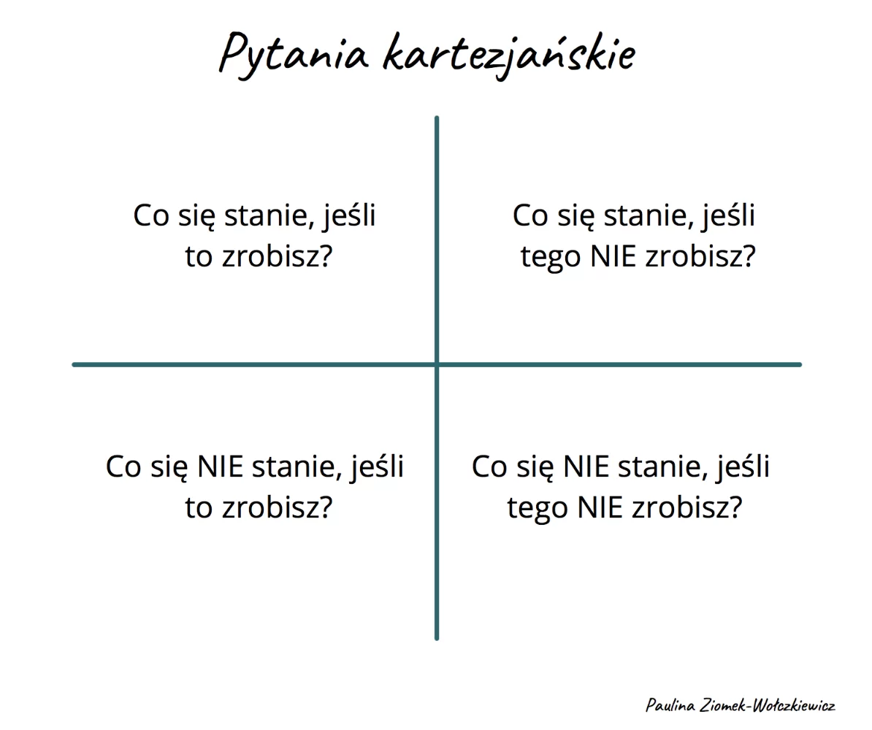
Pytania kartezjańskie
Źródło: www.paulinaziomek.pl

Slide 16
Kanapka informacyjna
pochwała
krytyka
pochwała

Slide 17
Kanapka informacyjna - przykład
Sytuacja:
Uczeń ma zaległości w zeszycie ćwiczeń z Twojego przedmiotu, mimo, że już o tym rozmawialiście.
Kanapka informacyjna:
„Cieszę się, że uzupełniłeś część zadań z zeszytu ćwiczeń. Widzę jednak, że dalej masz zaległości. Oczekuję, że do kolejnej lekcji to nadrobisz. Wierzę, że wygospodarujesz na to czas”

Slide 18
Rodzaje tutoringu
Tutoring szkolny
Tutoring dydaktyczny – uczeń zdolny, uczeń z trudnościami
Tutoring wychowawczy (pod opieką maks. 10 uczniów)
Tutoring rówieśniczy
Tutoring akademicki

Slide 19
Ćwiczenie
Proszę zapoznać się z opisem przypadku ucznia. Proszę wypisać zauważone potrzeby i zaproponować rodzaj tutoringu.

Slide 20

Rola tutora w procesie wspierania uczniów

Slide 21
Niewłaściwe przekonania
„Jestem na to za głupi/a”
„Nigdy mi się nie udaje”
„To jest dla mnie za trudne”
„Nie chce mi się…, to nie ma sensu…”

Slide 22
Zmiana niewłaściwych przekonań
Irracjonalne przekonania
„Za i przeciw”
Bilans zysków i strat
Alternatywne interpretacje

Slide 23
„Za i przeciw”
Przekonanie: Nigdy się tego nie nauczę, bo jestem za głupi/a
Argument ZA: | Argument PRZECIW:
Ostatnio dostałem/am jedynkę ze sprawdzianu z tego przedmiotu | Z innego przedmiotu otrzymałem/am czwórkę z odpowiedzi ustnej

Slide 24
Bilans zysków i strat
Przekonanie: Nigdy się tego nie nauczę, bo jestem za głupi/a
PYTANIA | ZYSK | STRATA
Co mi daje wierzenie w to przekonanie? | Nie muszę się wysilać, bo i tak nie wierzę, że mi się uda | Nie daję sobie szansy
Czy to mnie motywuje i do czego? | ____________ | Jestem bierny/a, zdemotywowany/a, co naraża mnie na kolejne porażki
Co by się stało, gdybym zrezygnował/a z tego przekonania? | Uwierzył(a)bym w siebie, zgłaszał(a)bym się do tablicy bez lęku przed błędami | Nie miał(a)bym łatwego usprawiedliwienia dla swojego braku pracy

Slide 25
Alternatywna interpretacja
Fakt | Myśl (interpretacja) | Alternatywne interpretacje
Uczniowie szeptali w klasie, gdy rozwiązywałem/am zadanie przy tablicy | Obgadywali mnie. Uważają, że nie potrafię dobrze rozwiązywać zadań. | Uczniowie ustalali między sobą jakie jest prawidłowe rozwiązanie.
 |  | Uczniowie byli znudzeni lekcją, rozmawiali o prywatnych sprawach.
 |  | Uczniowie …..

Slide 26
Czy tutoring jest szansą na rozwój nauczyciela?

Slide 27

Z dzisiejszego szkolenia zabieram ze sobą…

Slide 28

Dziękuję za współpracę ☺

